Slide 1


Bài 29: Luyện tập chính tả

Slide 2


Phân biệt c với k

Slide 3


cô | cư | cò | cá | cổ | cỡ | cọ
ki | kề | kế | kẻ | kỉ | kẽ | kệ

Slide 4


cá cờ
chữ kí

Slide 5

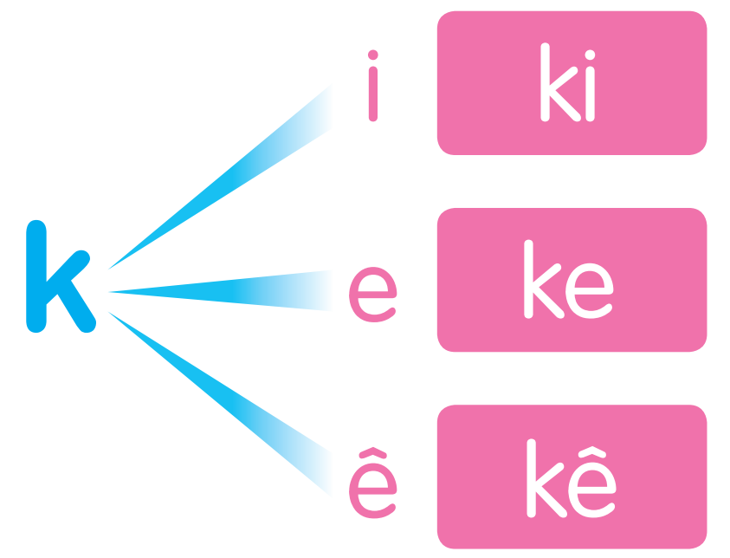
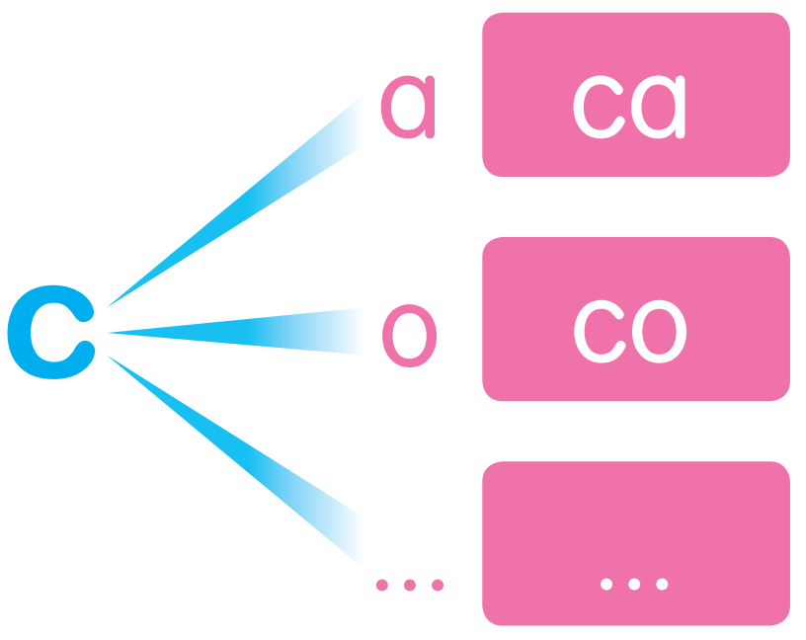

Slide 6


Tìm tiếng bắt đầu bằng c
Tìm tiếng bắt đầu bằng k

Slide 7

Phân biệt g với gh

Slide 8
ga | gà | gõ | gỗ | gù | gừ
ghe | ghi | ghì | ghé | ghế | ghẹ

Slide 9
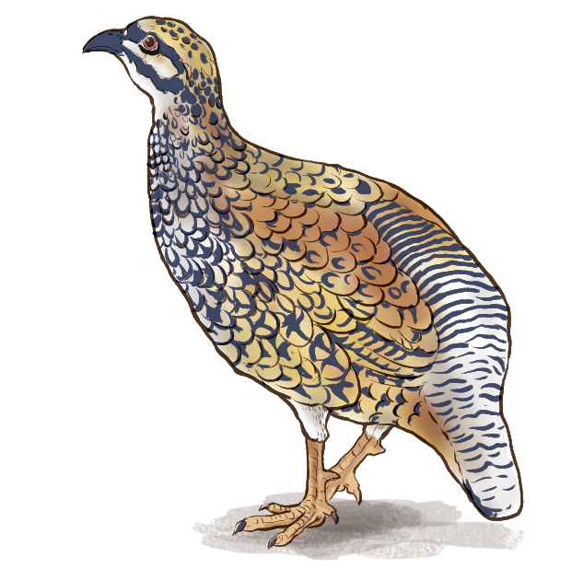
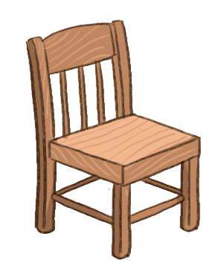
gà gô
ghế gỗ

Slide 10

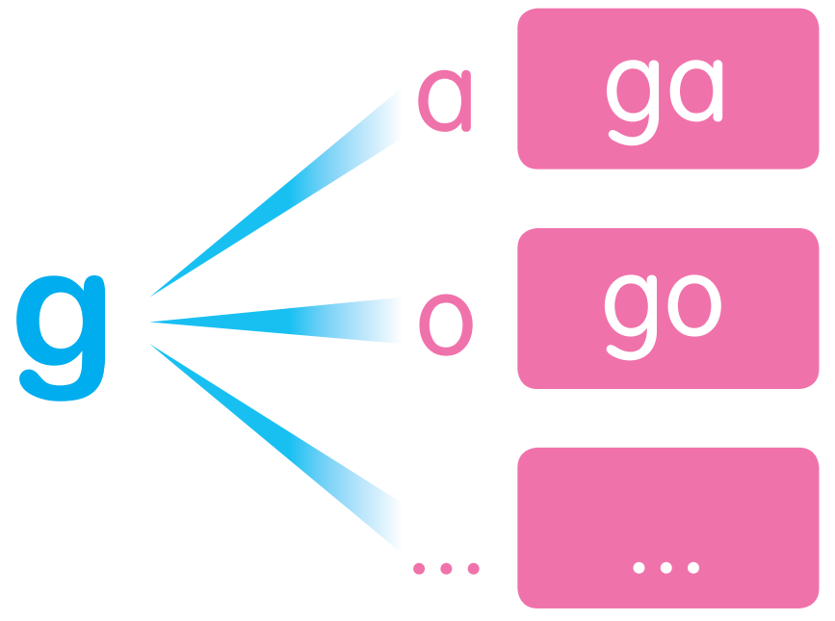

Slide 11
Tìm tiếng bắt đầu bằng gh
Tìm tiếng bắt đầu bằng g

Slide 12

Phân biệt ng với ngh

Slide 13
ngô | ngà | ngừ | ngủ | ngõ | ngự
nghe | nghề | nghé | nghỉ | nghĩ | nghệ

Slide 14
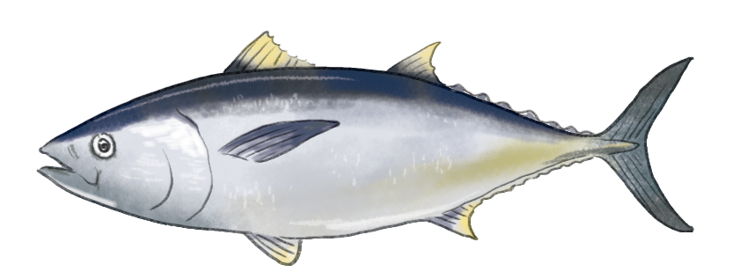
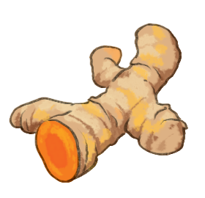
cá ngừ
củ nghệ

Slide 15

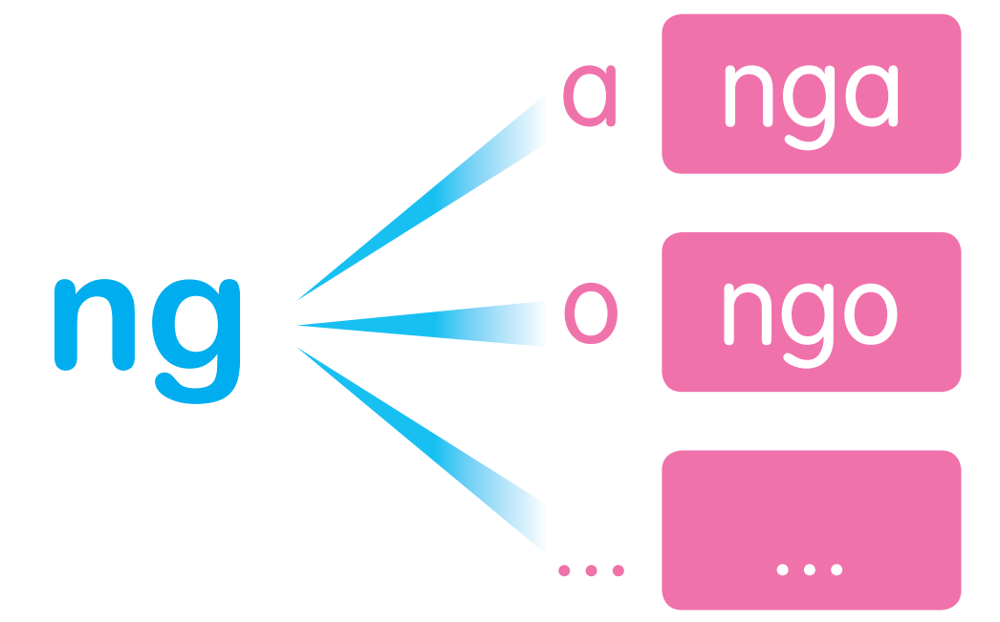

Slide 16
Tìm tiếng bắt đầu bằng ngh
Tìm tiếng bắt đầu bằng ng

Slide 17


CỦNG CỐ
BÀI HỌC

Slide 18
Kết thúc bài học

